Slide 1
服务组合编程与BPEL语言

Slide 2
本章要点
服务组合编程和BPEL语言

Slide 3
1.服务组合编程和BPEL语言概述
服务组合编程是用某种特定的服务组合编程语言把服务组织成能完成自动业务过程的程序。
Web服务的相关服务组合编程语言有：BPEL，BPML，WSFL，Xlang，其中BPEL是目前流行的Web服务组合语言，也是事实上的基于Web服务开发可执行业务过程的业界标准。
BPEL是由IBM，Microsoft和BEA于2002年7月联合提出的，主要由IBM的WSFL和Microsoft的Xlang融合后制定的第二代基于Web服务的业务过程执行语言。
BPEL本身有双重功能：(1)用于编写可执行服务组合过程；(2)用于定义服务协作协议。
目前，BPEL由OASIS进行标准化。

Slide 4
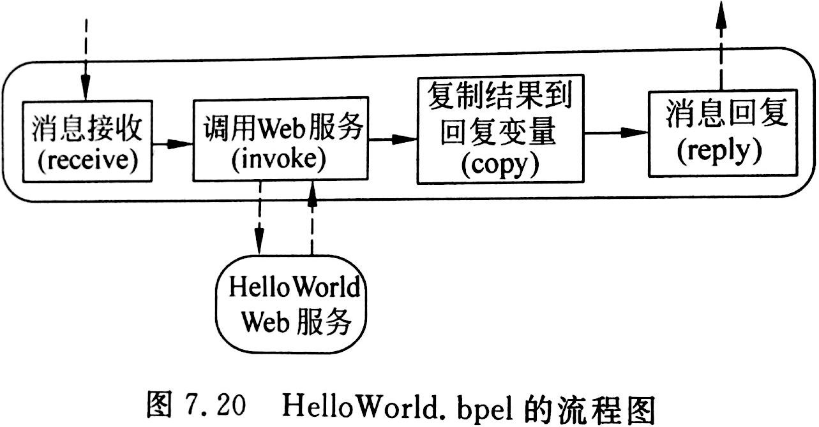
2.一个简单的BPEL程序
介绍如何编制和调用一个简单的BPEL程序；
程序最终保存在文件HelloWorld.bpel中；
程序流程：流程开始于接收到一条调用请求消息，然后该流程调用一个简单的Web服务操作，该操作的功能是返回“HelloWorld！”字符串，流程把调用结果复制到回复变量后把消息回复给调用者。

Slide 5
具体步骤：
1.Web服务准备
2.定义BPEL程序的调用接口
3.编写BPEL程序
4.部署和测试BPEL程序

Slide 6
Web服务准备
在开始编制上述BPEL程序前，要先准备好HelloWorld Web服务。注：可以通过AXIS的即时部署功能获得该Web服务。
代码 1 被封装为Web服务的Java程序：HelloWorld.java
//该类只有一个返回“HelloWorld!”字符串的方法，该方法将被封装为Web服务操作并被BPEL程序调用。
public class HelloWorld{
public String helloWorld(){
return “HelloWorld!”;
}
}
把HelloWorld.java更名为HelloWorld.jws，然后即时部署到AXIS根目录后，该Java类就变成了以“http://localhost:8080/axis/HelloWorld.jws”为标识的Web服务。该服务的WSDL描述可以通过http://localhost:8080/axis/HelloWorld.jws?wsdl获得。

Slide 7
代码 2 HelloWorld Web服务的WSDL描述的接口部分(省略了命名空间声明)
<wsdl:definitions targetNamespace=“http://loaclhost:8080/axis/HelloWordl.jws”…>
<!--回复消息定义-->
<wsdl:message name=“helloWorldResponse”>
<wsdl:part name=“helloWorldReturn” type=“xsd:String”/>
</wsdl:message>
<!--请求消息定义-->
<wsdl:message name=“helloWorldRequest”/>
<!--端口类型定义-->
<wsdl:portType name=“HelloWorld”>
<!--操作定义-->
<wsdl:operation name=“helloWorld”>
<wsdl:input message=“impl:helloWorldRequest” name=“helloWorldRequest”/>
<wsdl:output message=“impl:helloWorldResponse” name=“helloWorldResponse”/>
</wsdl:operation>
</wsdl:portType>
</wsdl:definitions>

Slide 8
定义BPEL程序的调用接口
从代码2中可以看到，BPEL程序本身也是以Web服务的形式向外提供调用接口的，在编写程序前最好先定义程序的WSDL接口。
代码 3 该BPEL程序的WSDL抽象接口定义的主要部分，存放在文件HelloWorld.wsdl中
<definitions name=“HelloWorld”
targetNamespace=“http://www.advantwise.com”
xmlns:tns=“http://www.advantwise.com”
xmlns:plnk=“http://schemas.xmlsoap.org/ws/2003/05/partner~link/”
xmlns=“http://schemas.xmlsoap.org/wsdl/”>
<!--端口类型定义-->
<portType name=“HelloWorld”>
<operation name=“helloWorldProcess”>
<input message=“tns:HelloRequestMessage”/>
<output message=“tns:HelloResponseMessage”/>
</operation>
</portType>

Slide 9
<!--~~~~~~~~~~~~~~~~~~~~~~~~~~~~~~~~~~~~~~~~~~~~~
合作伙伴链接类型定义
PARTNER LINK TYPE DEFINITION
~~~~~~~~~~~~~~~~~~~~~~~~~~~~~~~~~~~~~~~~~~~~~~-->
<plnk:parterLinkType name=“HelloWorld”>
<plnk:role name=“HelloWorldProvider”>
<plnk:portType name=“tns:HelloWorld”/>
</plnk:role >
</plnk:parterLinkType >
</definitions>
该WSDL定义声明了一个名为HelloWorldProcess的操作，其输入和输出消息的定义类似于HelloWorld Web服务中操作消息的定义。
其中的接口声明中有一个通常Web服务的WSDL描述所没有的部分：合作伙伴链接类型定义。
在BPEL中，对于任何和BPEL程序交互的Web服务都被看作是BPEL程序的合作伙伴。为了描述这种交互关系，需要预先在BPEL程序的接口描述中定义合作关系的类型，该类型由合作双方的端口类型及其扮演的角色刻画。

Slide 10
对于同步调用的关系，一般只需定义被调用方的端口及其角色，因为被调用方无须知道调用方是谁；对于异步交互关系，则需要定义双方的端口和类型。如，在图7.20中，需要为BPEL程序定义两个合作伙伴链接类型：一个为BPEL程序本身向外提供的同步服务的链接类型；另一个是BPEL程序需要调用的HelloWorld Web服务的链接类型。
代码3仅定义了BPEL程序本身的合作伙伴链接类型，表明其本身可以提供的同步服务，因此还需要定义HelloWorld Web服务的合作伙伴链接类型（见代码4）。

Slide 11
代码 4 合作伙伴链接类型定义存放在HelloWorldWrapper.wsdl中，文件引入（import）了原有的WSDL描述，是对原有WSDL描述的扩展。
<definitions
targetNamespace=“http://localhost:8080/axis/HelloWorld.jws”
xmlns:tns=“http://localhost:8080/axis/HelloWorld.jws”
xmlns=“http://schemas.xmlsoap.org/wsdl”
xmlns:plnk=“http://schemas.xmlsoap.org/ws/2003/05/partner-link/”>
<!--引入原有的WSDL描述-->
<import location==“http://localhost:8080/axis/HelloWorld.jws ?wsdl”/>
<!--合作伙伴链接类型定义-->
<plnk:parterLinkType name=“HelloWorldLink”>
<plnk:role name=“HelloWorldProvider”>
<plnk:portType name=“tns:HelloWorld”/>
</plnk:role >
</plnk:parterLinkType >
</definitions>

Slide 12
编写BPEL程序
通过工具(如Oracle BPEL PM Designer)完成BPEL程序的编写，将更有效率。
BPEL程序的结构提纲分为三部分内容：合作伙伴链接声明、变量声明和流程定义，其中合作伙伴链接就是合作伙伴链接类型的实例声明。
代码 5 BPEL程序的基本结构
<process name=“HelloWorld”…>
<partnerLinks>
<!--合作伙伴链接声明-->
</partnerLinks>
<variables>
<!--变量声明-->
</variables>
<sequence>
<!--流程定义-->
</sequence>
</process>

Slide 13
3.1 首先为程序添加名字空间声明(见代码6)，其中包括BPEL语言的名字空间，以及HelloWorld Web服务的名字空间。
代码 6 增加名字空间声明
<process name=“HelloWorld”
targetNamespace=“http://www.advantwise.com”
xmlns:tns=“http://www.advantwise.com” xmlns=“http://schemas.xmlsoap.org/ws/2003/03/business-process/”
xmlns:nsxm10=“http://localhost:8080/axis/HelloWorld.jws”>

Slide 14
3.2 接着，声明合作伙伴链接(见代码7)，其中定义了两个合作伙伴链接：一个是client，表明BPEL程序本身是提供服务的角色(myRole属性)；另一个是HelloWorldPartnerLink，表明HelloWorld Web服务是提供服务的角色(partnerRole属性)。
代码 7 合作伙伴链接声明
<partnerLinks>
<!--The ‘client’ role represents the requester of this service.-->
<partnerLink name=“client”
partnerLinkType=“tns:HelloWorld” myRole=“HelloWorldProvider”/>
<partnerLink name=“HelloWorldProviderLink”
partnerLinkType=“nsxm10:HelloWorldLink” partnerRole=“HelloWorldProvider”/>
</partnerLinks>

Slide 15
3.3 然后声明程序变量(见代码8)，其中声明了两组共4个变量，分别代表BPEL程序保存的接收消息和回复消息，以及BPEL程序调用HelloWorld Web服务时使用的输入和输出参数。
代码 8 程序变量声明
<variables>
<!--BPEL程序接收消息和回复消息的变量-->
<variable name=“input” messageType=“tns:HelloWorldRequestMessage”/>
<variable name=“output” messageType=“tns:HelloWorldResponseMessage”/>
<!--BPEL程序调用HelloWorld Web服务的输入和输出变量-->
<variable name=“helloWorldResponse” messageType=“nsxm10:helloWorldResponse”/>
<variable name=“helloWorldRequest” messageType=“nsxm10:helloWorldRequest”/>
</variables>

Slide 16
3.4 最后定义BPEL程序的流程，即所谓的编排逻辑 (见代码9)。该流程共包括4个基本BPEL语句：接收(receive)、调用(invoke)、赋值(assign)和回复(reply)；和一个BPEL控制流语句顺序(sequence)：表示顺序执行这个4个基本语句。
代码 9 BPEL程序流程定义
<sequence name=“main”>
<!--接收消息语句-->
<receive name=“receiveInput”
partnerLink=“client” portType=“tns:HelloWorld”
operation=“helloWorldProcess” variable=“input” createInstance=“yes”/>
<!--调用HelloWorld Web服务语句-->
<invoke partnerLink=“HelloWorldPartnerLink”
portType=“nsxm10:HelloWorld”
operation=“helloWorld”
outputVariable=“helloWorldResponse” inputVariable=“helloWorldRequest”/>

Slide 17
<!--把HelloWorld 的返回结果复制到回复变量-->
<assign><copy>
<from variable=”helloWorldResponse” part=“helloWorldReturn”/>
<to variable=“output” part=“payload” query=“/tns: HelloWorldResponse
/tns:result”/>
</copy> </assign>
<!--回复语句-->
<reply name=“replyOutput” partnerLink=“client”
portType=“tns:HelloWorld” operation=“process” variable=“output”/>
</sequence>
Reveive语句的partnerLink说明了客户端和BPEL程序的交互关系，说明了消息是发送给BPEL程序接口中的helloWorldProcess操作，variable属性说明接收到的调用的输入参数保存在input变量中，createInstance属性说明接收到消息后，将创建一个BPEL程序的实例。
Invoke语句有和receive语句类似的属性，另两个属性outputVariable和inputVariable分别表示调用Web服务的输入和输出参数；
赋值语句的作用是实现XML变量片段的互相复制，其中使用了XPath路径定位语言；
回复语句的属性类似于接收语句，但其中的variable表示把output变量的内容作为回复给客户端的消息。

Slide 18
部署和测试BPEL程序
BPEL规范没有定义BPEL程序的部署，部署的具体情况由不同的BPEL运行平台自行规定。示例：Oracle BPEL PM Designer实现BPEL程序的自动部署。具体步骤如下：
（1）首先建立BPEL程序部署描述文件bpel.xml(见代码10)，其中通
过指定BPEL程序的WSDL描述文件的位置确定了伙伴链接关系的
绑定。

Slide 19
代码 10 bpel.xml文件
<? xml version=“1.0”?>
<BPELSuitcase>
<BPELProcess id=”helloWorld” src=“HelloWorld.bpel”>
<!--伙伴链接关系的绑定-->
<partnerLinkBindings>
<partnerLinkBinding name=“client”>
<property name=“wsdlLocation”> HelloWorld.wsdl </property>
</partnerLinkBinding >
<partnerLinkBinding name=“HelloWorldPartnerLink”>
<property name=“wsdlLocation”> services/HelloWorldWrapper.wsdl </property>
</partnerLinkBinding >
</partnerLinkBindings >
</BPELProcess>
</BPELSuitcase>

Slide 20
(2) 接着定义部署脚本，该部署脚本的语法符合Apache Ant脚本规范，默认命名为build.xml(见代码11)。
代码 11 build.xml文件
<? xml version=“1.0”?>
<project name=“HelloWorld” default=“main” basedir=“.” >
<property name=“deploy” value=“default”/>
<property name=“rev” value=“1.0”/>
<target name=“main”>
<bpel input=“${basedir}/bpel.xml”
rev=“${deploy}”/>
</target>
</project>

Slide 21
(3)开始部署前，要启动Oracle BPEL Process Manager。Windows下可以从安装目录的bin目录下执行startOraBpel.cmd脚本启动，然后开启一个命令行，先执行bin下的环境设置脚本obsetenv.cmd，然后在包含上述部署配置文件的和部署脚本的目录下执行obant就可以实现BPEL程序的部署。
(4) 测试工作可以通过BPEL控制台完成。首先打开http://localhost:9700/BPELConsole/，然后测试调用HelloWorld BPEL程序，该程序也是一个Web服务。调用的结果见代码12.
代码 12 调用HelloWorld BPEL程序的结果
<HelloWorldResponse>
<result type=“xsd:string”> Hello World! </result>
</HelloWorldResponse >

Slide 22
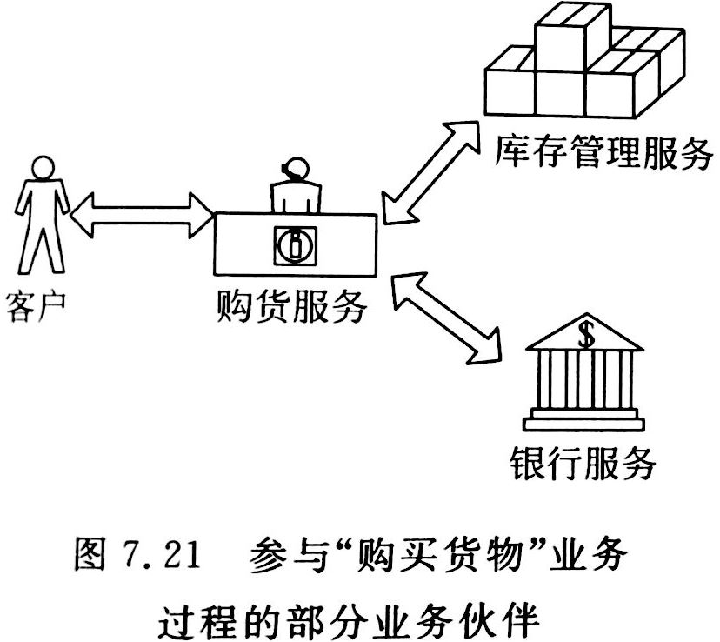
2.BPEL合作伙伴关系
用BPEL定义的可执行业务过程会涉及跨部门和跨企业的服务提供，它们都被称为合作伙伴。
不仅BPEL程序会向其合作伙伴发送消息，合作伙伴也需要向BPEL程序发送消息。如，BPEL通过声明合作伙伴链接类型和合作伙伴链接来表示这种合作交互关系。
购货服务代表“购买货物业务过程本身。

Slide 23
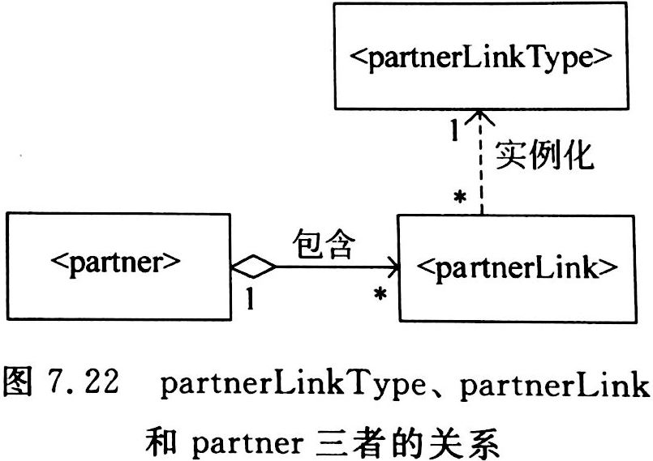
BPEL中用于定义合作伙伴关系的元素包括：partnerLinkType、partnerLink和partner。

Slide 24
partnerLinkType
BPEL程序与其成员服务的每次交互都有对应伙伴链接关系(partnerLink)，而每个链接关系的类型通过伙伴链接类型( partnerLinkType)体现。
交互有同步和异步之分。
同步交互是对服务包含的操作的同步调用：服务请求者向服务提供者发送请求消息，服务提供者不需要主动向服务请求者发送消息，服务提供者不需要知道服务请求者是谁。同步交互的partnerLinkType可以只定义一个服务提供者的角色。
代码 13 BPEL程序与“库存检查”服务交互时对应的partnerLinkType
<plnk:partnerLinkType name=“stockCheck”>
<plnk:role name=“stockCheckService”>
<plnk:portType name=“stock:StockPortType”/>
</plnk:role>
</plnk:partnerLinkType>
该代码定义了库存检查服务扮演的角色，因库存检查服务只包含同步操作，所以无需定义BPEL过程扮演的角色。

Slide 25
partnerLinkType（cont’d）
异步交互包含两个消息：一个是服务请求方向服务提供方发出的服务请求；另一个是服务提供方在完成服务后向请求方返回的请求结果。此时服务提供方需要知道服务请求方是谁。因此异步交互的partnerLinkType需要同时定义服务请求方和服务提供方两类角色。
代码 14 BPEL程序与订单服务的交互对应的partnerLinkType
<plnk:partnerLinkType name=“invoiceService”>
<plnk:role name=“invoiceService”>
<plnk:portType name=“inv:InvoicePortType”/>
</plnk:role>
<plnk:role name=“invoiceRequester”>
<plnk:portType name=“tns:invoiceCallback”/>
</plnk:role>
</plnk:partnerLinkType>
因订单服务是异步的，故需同时定义了两种角色：订单服务提供方和订单请求方。当本次订单服务完成后，服务提供方将会通过订单请求方的端口类型向它发送处理结果。

Slide 26
partnerLinkType(cont’d)
partnerLinkType的定义一般作为公共共享部分出现在BPEL过程的接口描述文档中。
partnerLinkType的定义可以独立于服务的WSDL文档单独存在，也可以放置在WSDL文档中。
WSDL1.1的扩展机制允许partnerLinkType作为新的定义类型在<wsdl:definitions>元素中出现，优点：不仅可以共享WSDL的命名空间，也可以利用WSDL的import机制引入端口类型

Slide 27
partnerLink
在BPEL程序接口中定义了partnerLinkType后，就可以在BPEL程序中定义具体的伙伴链接关系(partnerLink)。多个partnerLink可以有同一个partnerLinkType，如，BPEL程序要和多个同类产品供货商交互，因此需要多个partnerLink，但它们的类型是一致的。
代码 15 代码13定义的“stockCheck”partnerLinkType的一个实例，
该partnerLink表明过程将以同步方式调用库存检查服务。
<partnerLink name=“stockCheckLink”
partnerLinkType =“tns:stockCheck”
partnerRole=“stockCheckService”/>

Slide 28
代码 16 定义的partnerLink表明BPEL程序和订单服务之间会有一次异步交互，在这次会话中BPEL程序扮演的角色是订单请求方，而订单服务是订单服务方。
<partnerLink name=“invoiceLink”
partnerLinkType =“tns:invoiceService”
partnerRole=“invoviceService”
myRole = “invoiceRequester”/>

Slide 29
partner
伙伴(partner)是partnerLink的一个分组集合。partnerLink是从交互的角度定义业务伙伴之间的关系，而partner是从合作伙伴的角度，规定某个合作伙伴必须提供的服务，如代码17表示某个合作伙伴必须同时提供库存检查服务和订单服务。由于一个partnerLink只和一个合作伙伴建立联系，因此只能属于一个partner。
在BPEL程序中，partner是可选的。
代码 17
<plnk:partner name=“StockInvoice”>
<plnk:partnerLink name =“stockCheckLink”/>
<plnk:partnerLink name=“invoiceLink”/>
<plnk:partner>

Slide 30
3.BPEL变量、消息属性和表达式
变量
类似于传统编程语言，BPEL也用变量来作为程序运行时临时保存数据的容器。
在BPEL中，变量用variable语句定义，变量有名称和类型属性，其中类型可以由WSDL消息类型、XML schema简单类型、XML schema类型定义。
变量的主要作用是作为接收和发送消息的容器，此时其类型必须是WSDL消息类型；变量也可用于过程的路由判定和循环控制。

Slide 31
代码 18 声明了在调用检查库存操作时用到的两个变量，两个变量都使用WSDL消息类型作为其类型。
<variables>
<variable name=“checkStockRequest”
messageType=“stock:CheckStockRequestMsg”/>
<variable name=“checkStockResponse”
messageType=“stock:CheckStockResponseMsg”/>
</variables>

Slide 32
消息属性
由于消息和变量都可能具有复杂的内部结构，因此BPEL消息属性(property)用于引用消息或变量中的全部数据或部分数据。
property经常用于消息关联和抽象过程。
可以把property看成是OO中的对象引用，首先要定义一个有名称和类型的property，然后将该property关联到具体的消息或变量。
property和具体消息或变量的关联是通过属性别名(propertyAlias)实现的。

Slide 33
代码 19
<property name=“taxpayerNumber”
type=“txtype:SSN”/>
定义了一个名称为taxpayerNumber，类型为SSN的property。
property需要在WSDL接口文档中声明。
<propertyAlias propertyName=“tns:taxpayerNumber”
messageType=“tsmsg:taxpayerInfo” part=“identification”
query=“/socialsecuritynumber”/>
代码 20
把taxpayerNumber消息属性关联到taxpayerInfo消息的identification部分的socialsecuritynumber元素，使用了Xpath作为元素定位语言。
这样每次收到taxpayerInfo消息时，其中的socialsecuritynumber部分都可以通过taxpayerNumber消息属性作为其代表(或别名)来使用。
propertyAlias也需要在WSDL接口文档中声明。

Slide 34
消息属性(cont’d)
BPEL函数getVariableProperty用于建立消息属性和变量的关联。
代码 21
bpws:getVariableProperty (‘PO’, ‘customerInfo’)
假设变量PO的数据结构包含了customerInfo消息属性的数据结构，那么该代码使用customerInfo作为PO中相应部分的别名，这样customerInfo可以像变量一样用于操作的输入输出参数或过程中的条件判断表达式。

Slide 35
表达式
BPEL的表达式可以分为以下四类：
布尔表达式；
终止时间表达式；
持续时间表达式；
一般表达式。
BPEL表达式遵循XPath1.0标准，其中布尔表达式的取值是XPath中的Boolean类型；终止时间表达式的取值是XML Schema中的dateTime或date类型；持续时间表达式的取值是XML Schema中的duration类型；一般表达式的取值可以是XPath中的string、number或Boolean类型。

Slide 36
4.BPEL基本活动
BPEL基本活动是在其流程定义部分使用的活动原语。这些活动不能再包含其它活动。
如，HelloWorld实例中出现的接收/回复消息、调用、赋值等。
BPEL基本活动包括以下9条语句：
receive、reply、invoke、assign、wait、empty、terminate、throw、compensate
调用和提供Web服务操作
涉及receive、reply、invoke三个BPEL基本活动。
BPEL程序既可作为客户端调用其他Web服务的操作，也可作为服务端提供Web服务的操作。

Slide 37
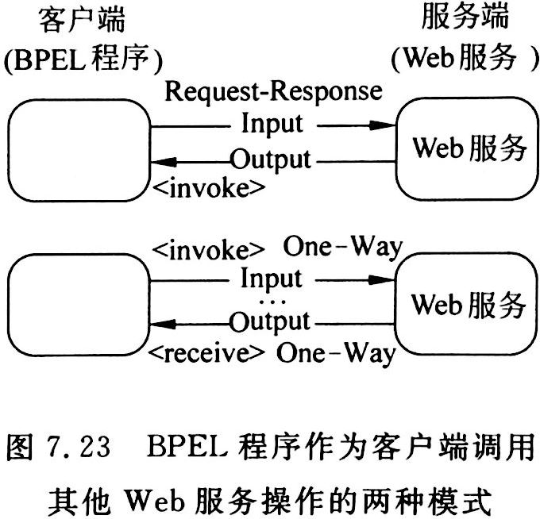
BPEL程序作为客户端调用其他Web服务操作
BPEL程序用invoke语句以“Request-response”模式实现和Web服务操作的同步交互。
BPEL程序先用invoke语句以“One-way”模式向Web服务操作发送消息，但BPEL程序并不等待返回消息，而是继续执行，在后续某处，BPEL程序用receive语句等待回复消息。

Slide 38
代码 22 BPEL程序向库存服务中的检查库存操作发出的调用请求
<invoke name=“stockCheck” partnerLink=“stockCheckLink”
portType=“stock:StockPortType” operation=“checkStock”
inputVariable=“checkStockRequest”
outputVariable=“checkStockResponse”/ >
invoke语句依赖于过程和成员Web服务之间定义的伙伴链接关系(partnerLink)。
因库存服务提供 操作既有输入也有输出，故是一个“request-response”模式的同步调用，调用的输入参数来自checkStockRequest变量，调用的输出被保存在checkStockResponse变量。

Slide 39
代码 23 BPEL过程作为客户端调用异步发票服务示例
<invoke name=“invoiceService” partnerLink=“invoiceLink”
portType=“inv:InvoicePortType” operation=“createInvoice”
inputVariable=“invoiceRequest”/>
…
<invoke name=“receiveService” partnerLink=“invoiceLink”
portType=“tns:invoiceCallback” operation=“sendInvoice”
variable=“invoice”/>
BPEL过程首先通过invoke语句调用发票服务的单项操作createInvoice，然后再利用receive接收返回结果。
注意点：
(1)invoke语句只有一个属性inputVariable，没有outputVariable属性，这是区分单向调用和请求-响应调用的特征；
(2)receive语句没有createInstance属性，表明这是在程序开始运行后接收异步调用的回复。

Slide 40
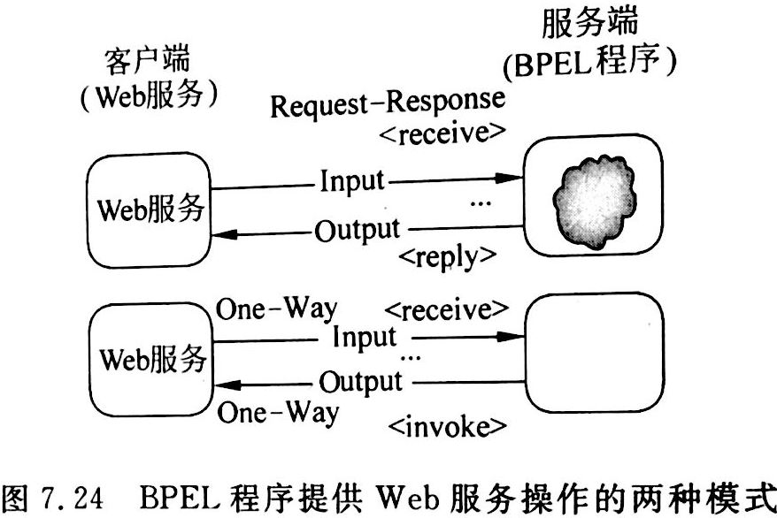
BPEL程序提供的Web服务
BPEL程序用通过一对“receive-reply”语句提供同步操作服务。
BPEL程序通过一对“receive-invoke”语句提供异步操作。
此时，BPEL程序在接口中声明的操作必须是one-way模式

Slide 41
代码 24 HelloWorld.bpel以异步方式提供服务的接收和回调语句，
此时，需要客户端提供回调接口。
<!--接收消息语句-->
<receive name=“receiveInput”
partnerLink=“client” portType=“tns:HelloWorld”
operation=“asncHelloWorldProcess” variable=“input” createInstance=“yes”/>
…
inputVariable=“invoiceRequest”/>
…
<!--异步回调客户端-->
<invoke name=“callbackClient”
partnerLink=“client” portType=“tns:AsncHelloWorldCallback”
operation=“onResult” inputVariable =“output”/>

Slide 42
4.BPEL基本活动(cont’d)
赋值
BPEL通过assign语句实现对变量的赋值。assign可以把一个表达式赋给一个变量。
BPEL的默认表达式规范是XPath。
代码 25 一个变量赋值的示例
<assign>
<copy>
<from variable=“PO” part=“customerInfo”/>
<to variable=“creditRequest” part=“customerInfo”/>
</copy>
</assign>
把订单变量中的顾客信息部分赋值给信用请求变量中的相应部分。
PO变量是一个WSDL消息类型，因为其有part属性，XML Schema简单类型或元素类型的变量不会出现part属性。

Slide 43
赋值(cont’d)
赋值语句的作用：
①用于消息和变量之间传递数据；
②用于动态选定服务访问点（具体描述见“服务选择模型”）。
由于BPEL过程中允许出现并发活动，因此为了确保共享变量的一致性，BPEL提供了串行化（serializable）机制：
如果有两个并发活动同时访问相同的变量，且活动本身声明了它们之间是串行的，那么对变量的访问也是串行的。（详述见“编排模型”部分的scope元素介绍）。

Slide 44
4.BPEL基本活动(cont’d)
流程等待
BPEL的wait语句表示让流程等待一段时间。这段时间可以用相对时间表示，也可以用绝对时间表示。
代码 26 一个流程等待的示例
<wait for=“PT1H”/>
<wait until=“2015-11-20T08:30:00.000+08:00”/>
for属性表示的是相对时间，取值必须是XML Schema中的duration类型，此处表示1个小时；
until属性表示的绝对时间，取值必须是XML Schema中的date或dateTime类型，此处表示2015年11月20日北京时间早上8点30分，这个时间比格林尼治时间晚8个小时。

Slide 45
4.BPEL基本活动(cont’d)
空操作
BPEL的空操作用empty语句表示。
代码 27 empty语句语法
<empty/>
中断流程
terminate语句用于非正常结束，一旦执行该语句，过程中所有的活动都会立即中止，且不进行任何异常处理或补偿处理。
代码 28 terminate语句语法
<terminate/>

Slide 46
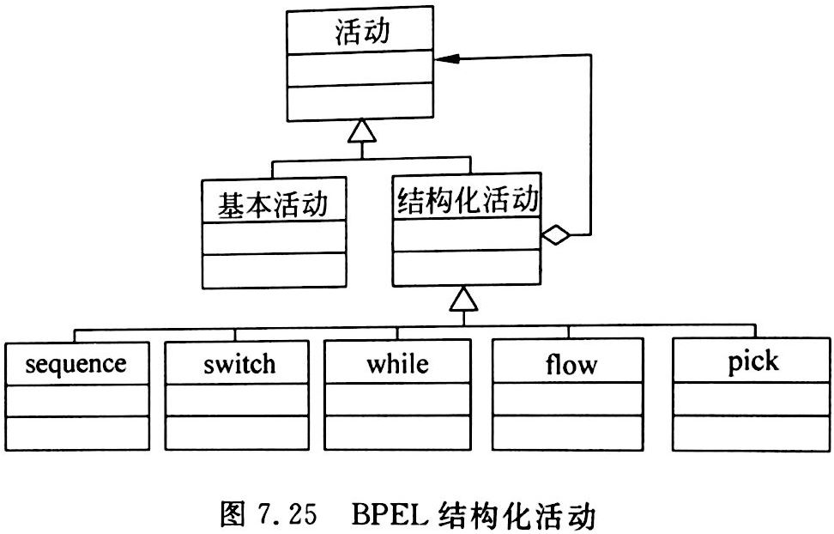
5.BPEL结构化活动
BPEL中的结构化活动类似于传统编程语言中的控制语句。
BPEL结构化活动共有5个：
sequence、switch、while、flow和pick。

Slide 47
5.BPEL结构化活动(cont’d)
1.顺序活动(sequence)
用于定义顺序执行的活动。
代码 29 sequence用法示例
<sequence>
<invoke portType=“stock:StockPortType” operation=“checkStock”…/>
<invoke portType=“product:ProductService” operation=“scheduleProduct”…/>
</sequence>

Slide 48
5.BPEL结构化活动(cont’d)
2.选择活动(switch)
用于实现条件分支。
代码 30 switch用法示例
<switch>
<case condition=“getVariableProperty(stockInfo, amount) <1000”>
<!--库存不足，调度生产-->
</case>
<otherwise>
<!--继续流程-->
</otherwise>
</switch>
switch语句用于检查库存信息变量中的库存数量，如果库存数量低于1000，则调度生产。

Slide 49
5.BPEL结构化活动(cont’d)
3.循环活动(while)
用于在判断条件为真的情况下循环执行；
该活动只能包含一个活动(基本活动或结构化活动)。
代码 31 while用法示例
<bpws:while condition=“getVariableProperty(stockInfo, amount)<10000”>
<!--生产-->
</ bpws:while >
while语句用于检查库存信息变量中的库存数量，如果库存数量低于10000，则生产活动将一直持续。

Slide 50
5.BPEL结构化活动(cont’d)
4.并行活动(flow)
用于定义一组并行执行的活动，当这些活动都执行完后，flow语句也就执行完了。
在flow包含的元素之间完全没有依赖关系的情形下，并行关系的描述比较简单。
代码 32 “购货”示例中的flow用法
<flow>
<invoke partner=“StockService”…/>
<invoke partner=“FinancialService”…/>
</ flow >
“出货”活动和“开发票”活动可以并行执行

Slide 51
5.BPEL结构化活动(cont’d)
4.并行活动(flow)(cont’d)
事实上，flow语句中的活动可以具有除了循环以外完整的控制流关系。
用link连接的活动的元素或属性可以表示工作流过程模型中常用的与分支(AND-SPLIT)、或分支(OR-SPLIT)、与归并(AND-JOIN)和或归并(OR-JOIN)。
以下介绍如何用link连接两个活动以及如何设置和link相关的活动的元素和属性。

Slide 52
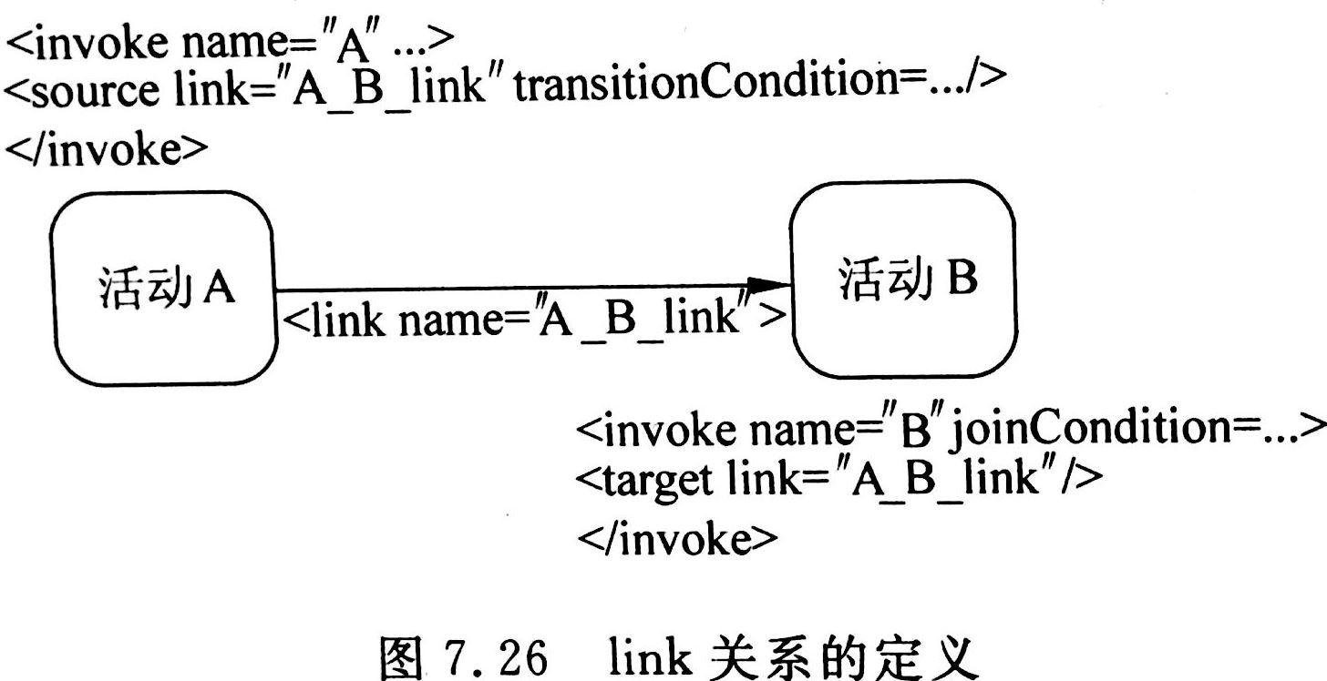
活动A和活动B用名为A_B_link连接情况，link具有两个状态：肯定状态(positive)和否定状态(negative)。
在活动A中定义元素source，具有transitionCondition属性，实际执行中，只有在该属性为真时A和B之间的link状态才设为肯定；否则，link状态被设为否定。
在活动B中定义了元素target，具有joinCondition属性。仅当该属性为真时活动B才可能被激活。BPEL用于检查连接状态的函数getLinkCondition经常出现在joinCondition中。

Slide 53
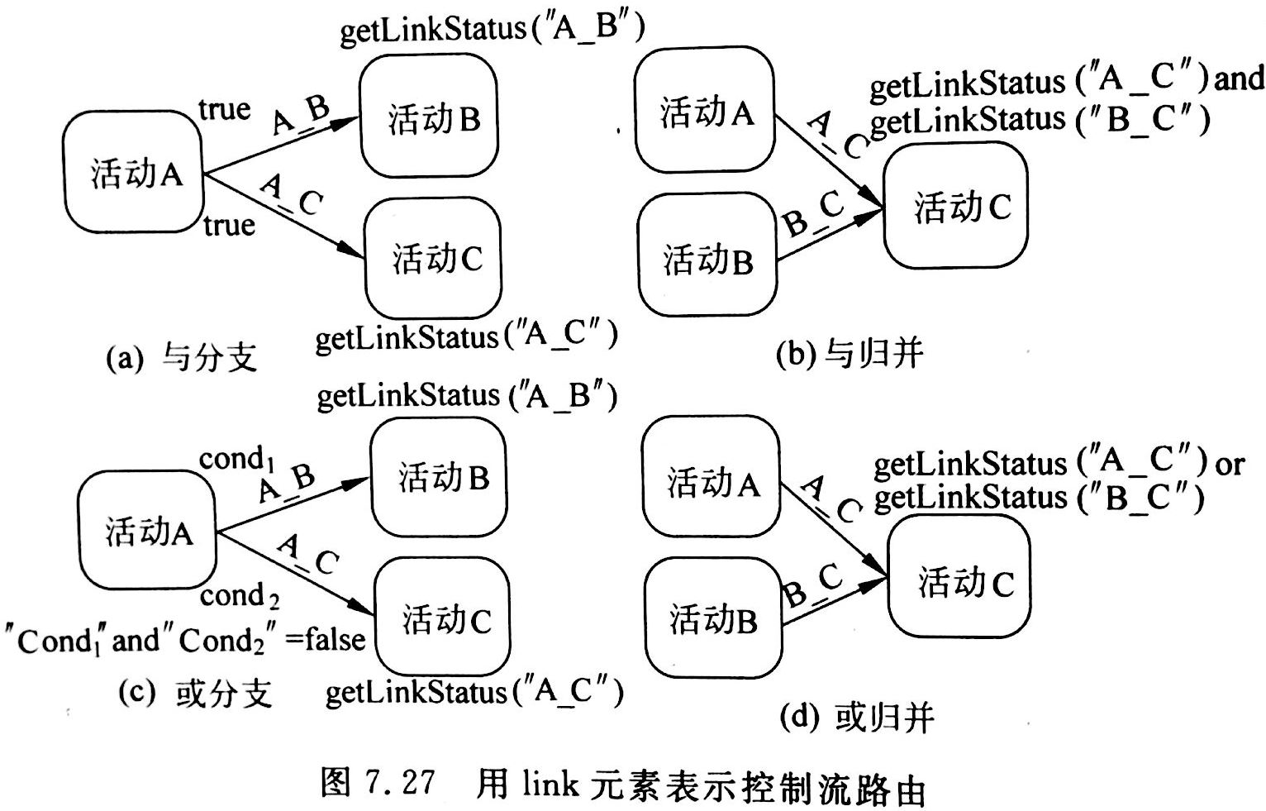
可以用link建立与分支、或分支、与归并和或归并控制流关系，四种关系见下图。

Slide 54
suppressJoinFailure属性
suppressJoinFailure属性是flow语句的一种重要属性。主要作用：实现死路径消除(death path eliminate，DPE)。
DPE就是在用link连接活动构成的活动图中的某个活动无效被激活的情况下，一个默认的空活动会替代该活动执行，而该活动后继link的状态会被设为negative，且这种处理会一直传递下去，直到flow中的活动被全部执行为止。因此DPE可保证控制流不会因为某个活动无法被激活而半途中止。
suppressJoinFailure属性可以出现在BPEL过程的顶级元素process或任何一个活动定义中，但该属性主要是和flow元素相关。
suppressJoinFailure属性可以设置为“yes”(默认值)或“no”。“yes”时可以实现DPE，表明即使joinCondition为假也不抛出异常。值为“no”时，则在joinCondition为假时抛出joinFailure异常。

Slide 55
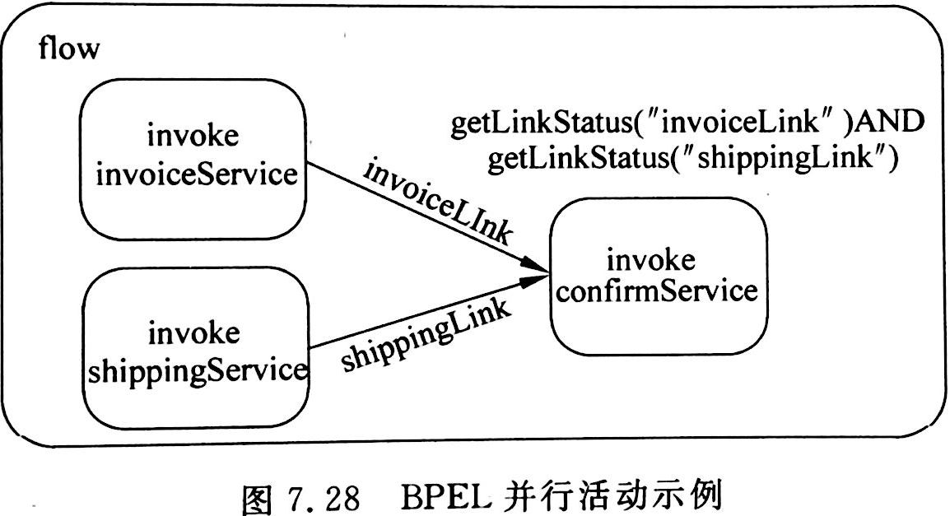
代码 33 BPEL并行活动示例
<flow suppressJoinFailure =“yes”>
<!--定义链接-->
<links>
<link name=“invoiceLink”/>
<link name=“shippingLink”/>
</links>
<!--调用订单服务-->
<invoke name=“invoiceService”…>
<!--设为链接源-->
<source link=“invoiceLink” transitionCondition=…>
</invoke>
<!--调用货运服务-->
<invoke name=“shippingService”…>
<!--设为链接源-->
<source link=“shippingLink” transitionCondition=…>
</invoke>
<!--调用确认服务前需先定义归并条件-->
<invoke name=“confirmService”
joinCondition=“getLinkStatus(“invoiceLink”) AND getLinkStatus(“shippingLink”)”…>
<target link=“invoiceLink”/>
<target link=“shippingLink”/>
</invoke>
</flow>
包含一个flow语句内的三个invoke活动，订单服务和出货服务并执行完成后将执行订单确认服务，

Slide 56
5.BPEL结构化活动(cont’d)
5.事件选择活动(pick)
pick语句包含一组彼此间互斥的事件以及与该事件关联的活动。pick元素会等待其包含的任意一个事件的到达，一旦该事件被触发，其他事件就失去了被触发的权利。
事件分为两类：消息事件和时间事件。pick至少要包含一个消息事件。
pick可以代替receive为BPEL过程提供多个互斥入口，但当pick语句作为过程的入口点时，不允许在其中出现时间事件。
pick的典型用法是同时包含消息事件和时间事件，这样可以确保当消息事件无法到达时能够触发时间事件，从而确保pick总有机会执行。

Slide 57
5.BPEL结构化活动(cont’d)
代码 34 pick用法示例
<pick>
<onMessage partnerLink=“CustomerLink”
portType=“cus:CancelOrderPortType”
operation=“cancelOrder” variable=“orderInfo”>
<onAlarm for=“P0Y0M3DT0H0M” >
<empty/>
</onAlarm>
</ pick >
等待顾客取消订单消息的到达，如果3日内顾客没有发出取消订单消息，则时间事件被触发，空语句被执行，从而pick语句顺利执行完成。

Slide 58
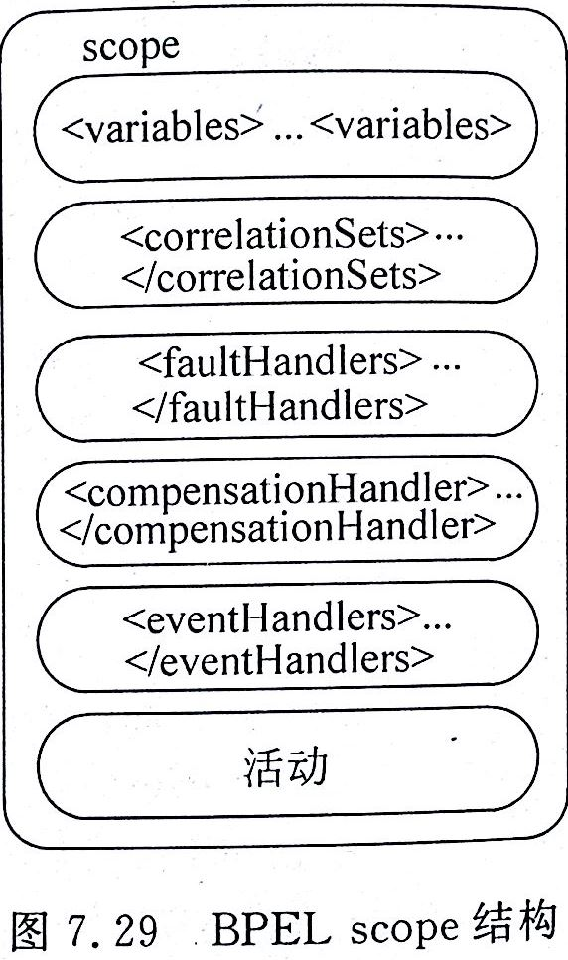
6.BPEL语句块
在BPEL中，除了结构化伙伴本身就是语句块之外，还可以用scope显示定义一个语句块。
每个语句块都有自己私有的执行上下文，语句块内的活动都共享该上下文。
scope可以有自己私有的异常处理、补偿处理、事件处理和活动；
在scope内可定义私有的变量和关联集。

Slide 59
6.BPEL语句块(cont’d)
variableAccessSerializable属性
scope的一个重要属性。默认值为“no”。当属性值为“yes”时，scope中对变量的并发访问将被串行化，即，任何时刻只能有一个活动访问scope中的变量。
variableAccessSerializable属性设为“yes”的scope称为串行scope(serializable scope)。
注意：可串行的scope中不能再嵌套其他scope。

Slide 60
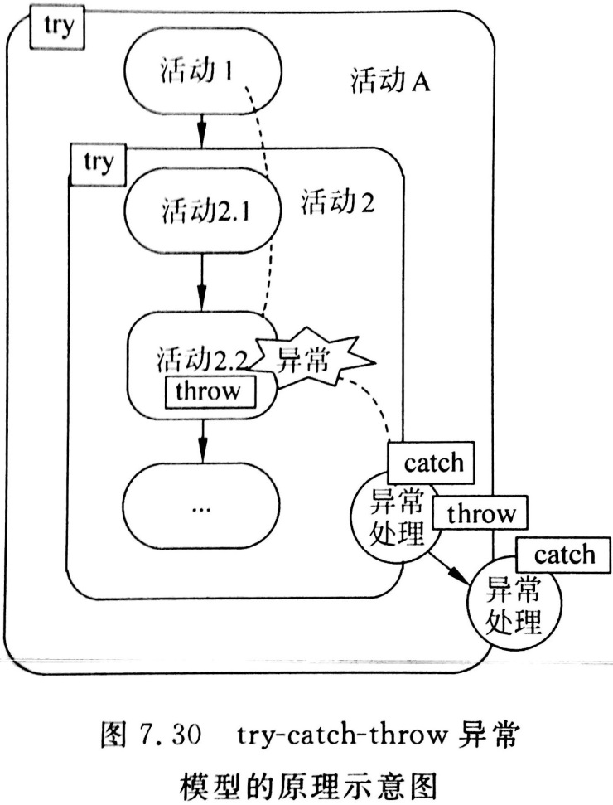
7. BPEL异常
BPEL采用的异常模型为try-throw-catch。
为可嵌套的活动建立异常处理逻辑，当活动出现异常时，程序执行流程会立即中断正常流程而进入异常处理。
对于本层无法处理的异常，异常处理逻辑会继续向包含该活动的外层活动抛出异常，而最外层的活动可以选择抑制该异常、中止程序执行或向执行环境报告错误。
活动A是一个复合活动，包含了活动1和活动2，活动2也是一个复合活动。活动2.2抛出了异常，活动2捕获异常并继续抛出该异常让活动A捕获处理。

Slide 61
7. BPEL异常(cont’d)
BPEL程序中对异常的发生的定义
BPEL使用throw语句抛出异常。
faultName：throw的必要属性，表示抛出异常的名称。
faultVariable：throw的可选属性，用于为异常处理器提供额外的信息。
throw抛出的异常并不需要事先定义，只要在抛出时指定一个合格的名称(qualified name)来代表即可。
代码 35 抛出调度生产异常示例
<throw faultName=“tns:ScheduleProductionFault”
faultVariable=“ScheduleProductionFaultVar”/>

Slide 62
7. BPEL异常(cont’d)
BPEL程序中对异常的处理
BPEL中用于捕获scope中异常的元素有两个：catch和catchAll。
catch用于捕获特定的异常，catchAll用于捕获没有被catch元素的其他所有异常，这个两个语句都包含在faultHandlers元素中。
BPEL为没有提供异常捕获定义的scope提供了默认的异常捕获和处理，它先逆序执行所有scope内的补偿处理，然后向外层抛出捕获的异常。
代码 36 BPEL异常捕获和处理示例
<faultHandlers>
<catch faultName=“tns:ScheduleProductionFault”>
<!--处理预期的异常-->
</catch>
<catchAll>
<!--处理未预期的异常-->
</catchAll>
</faultHandlers>

Slide 63
8. BPEL事务
事务是保持程序状态一致性的机制：ACID特性。
BPEL提供了对基于补偿的SAGA事务模型的支持。
原子事务需要锁定参与事务的资源，如果采用异步的消息松耦合交互的自主服务参与原子事务，事务的时间会比较长，长时间锁定资源会大幅度降低系统可用性，因此不切实际。因此，出现了SAGA (Hector Garcia-Molina, 1987)为代表的补偿事务模型在服务组合中的使用。
Term saga refers to a LLT that can be broken up into a collection of sub-transactions that can be interleaved in any way with other transactions.
SAGA事务模型通过降低对事务原子性和隔离性的要求来实现灵活的长事务机制。
关于SAGA可参考：
https://blog.csdn.net/qq_44377709/article/details/131507075

Slide 64
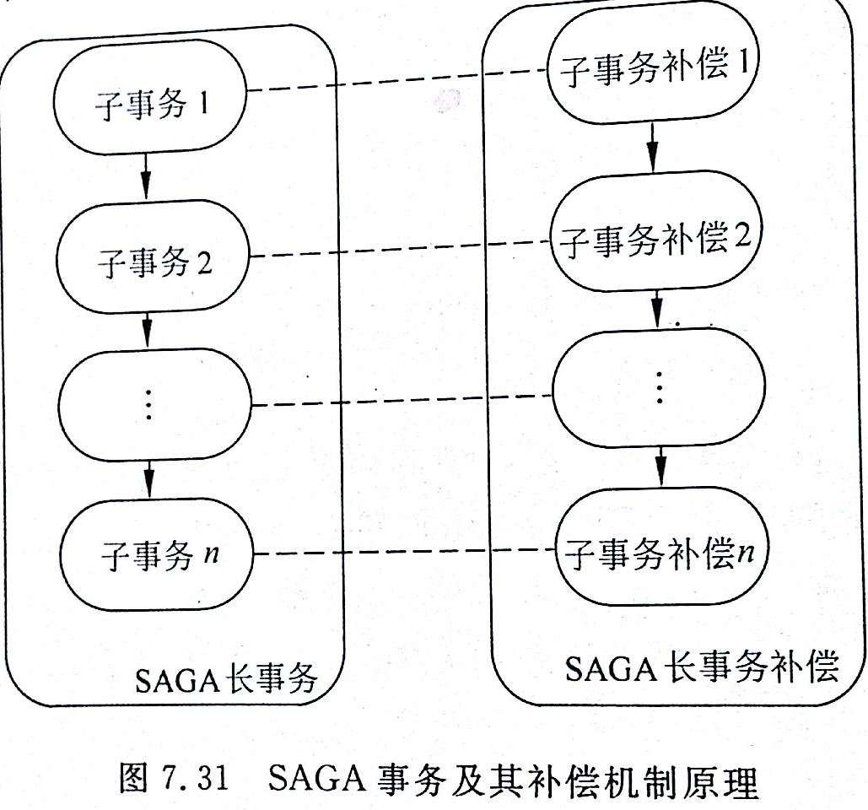
8. BPEL事务(cont’d)
子事务1,..,n为传统满足ACID特性的原子事务，每个子事务都有和其对应的补偿操作。
子事务和其补偿操作是一对互逆关系。补偿操作的语义是取消(undo)其对应子事务操作的效果。
SAGA事务的回滚：首先中止所有尚未完成的子事务，然后逆向执行已完成的子事务对应的补偿操作。

Slide 65
8. BPEL事务(cont’d)
在BPEL程序中定义事务补偿处理和启动事务补偿
compensationHandler语句用于定义补偿处理；
compensate语句用于启动事务补偿处理；
compensate只能出现在异常处理代码或事务补偿处理代码中；
compensate有一个可选属性scope，表示调用的是该scope关联的compensationHandler，不带属性的compensate元素表示启动本scope的默认事务补偿处理。

Slide 66
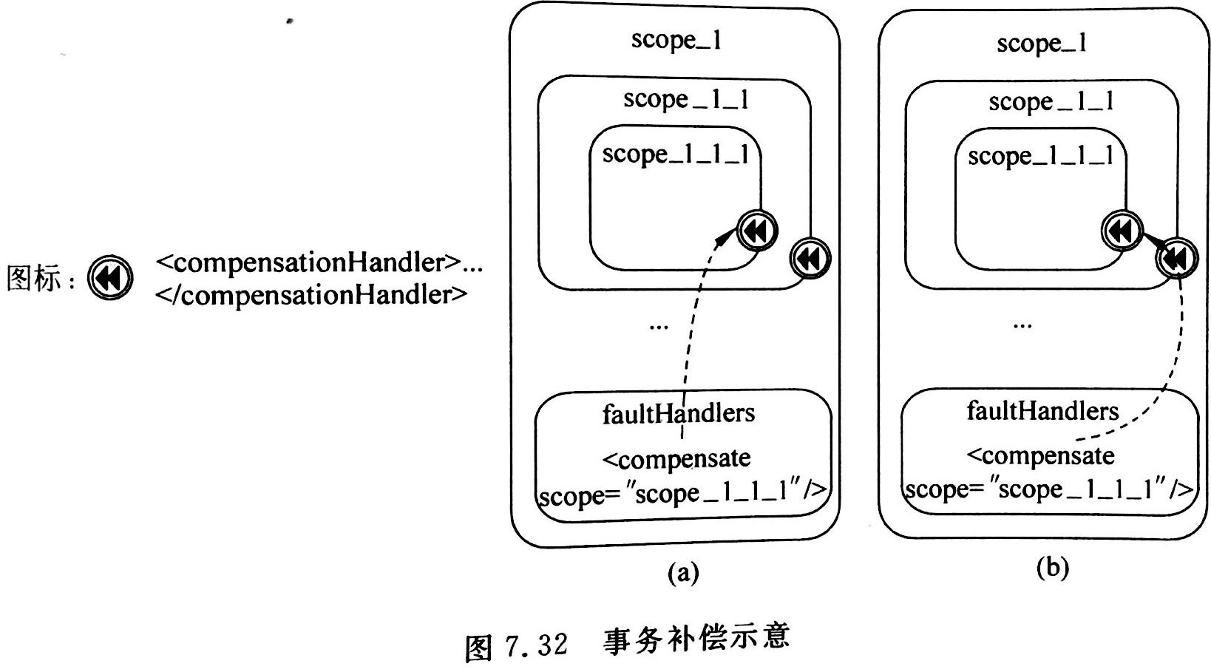
假设scope_1_1和scope_1_1_1都已经执行完成，默认的补偿顺序是先调用scope_1_1的compensationHandler，再调用scope_1_1_1的compensationHandler，因为scope_1_1_1嵌套在scope_1_1内部，必然要先于scope_1_1完成执行。
(a)scope_1中的compensate语句直接调用scope_1_1_1的compensationHandler.注意： compensationHandler执行的前提是其关联的scope已经执行完成，否则将视为空操作；如果(a)中发生异常，scope_1_1_1尚未开始执行或没有完成执行，补偿处理只进行空操作，因为没有执行的操作或事务、没有提交的操作都没必要进行补偿。
(b)scope_1中compensate语句调用的scope_1的默认事务补偿处理。该默认事务补偿处理会以执行的逆序调用scope_1包含的compensationHandler。如果compensationHandler包含在循环中，那么同样也以逆序调用。
默认的事务补偿处理可以被覆盖(override)定义，这样在进行事务补偿前可进行一些额外的工作，如更新过程状态、发出通知消息等。

Slide 67
9. BPEL事件
事件(event)表示可能发生的情况。
事件是BPEL1.1新加入的语言成分，BPEL可定义两类事件：
消息事件：表示某消息的到达；
定时警报事件：表示某时刻到达。
在BPEL中可以为任何scope定义事件处理。
事件处理的功能：等待接收事件并进行响应处理。如，在整个购货过程期间，可以随时接收订单状态查询事件并做处理。
某scope对应的事件处理在scope活动期间都是活动的，且和scope内的流程并发执行。
注意：一个事件会同时被多个等待该事件的活动事件接收处理

Slide 68
9. BPEL事件(cont’d)
事件(event)被认为是正常流程的一部分，事件处理中抛出的异常由其对应scope的异常处理捕获。
BPEL接收消息事件的语句：onMessage
onMessage和receive语句的语义一致，都是等待外部消息的到达。
代码 37 整个过程的一个事件处理示例
<process name=“purchasegoods”>
…
<eventHandlers>
<onMessage partnerLink=“CustomerVenderLinkType”
portType=“tns:VendorPortType”
operation=“queryOrderStatus”
variable=“queryOrderStatusVar”>
<!--do order status query and return result-->
</onMessage>
…
</eventHandlers>
…
</process>
该事件处理等待查询订单状态消息并给出响相应答复。

Slide 69
9. BPEL事件(cont’d)
BPEL定义定时警报事件的语句：onAlarm。
一旦某scope开始活动，其关联的定时警报事件处理就开始计时。
两种计时方式：相对时间和绝对时间。时间一到，事件处理就会被触发执行。
代码 38 两个时间警报事件示例
<process name=“purchasegoods”>
…
<eventHanlders>
<onAlarm for=“PT1H”>
<!--do something-->
</onAlarm>
<onAlarm until=“2015-11-20T08:30:00.000+08:00”>
<!---do something->
</onAlarm>
</eventHandlers>
…
</process>
for属性值必须是XML Schema中的duration类型；相对时间
until属性值必须是XML Schema中的date或dateTime类型；绝对时间

Slide 70
10.BPEL实例路由
实例路由的目的是把消息发送到特定的Web服务实例。
Web服务之间的会话实质上是服务实例之间的会话。
如果和有状态的Web服务(如BPEL程序)进行会话，会话期间的每一次交互都可能改变服务实例的状态，因此必须确保会话自始至终都是和同一个服务实例进行。
如果采用SOAP消息扩展规范WS-Addressing，可以透明地实现实例路由，但如果仅仅是采用轻量级SOAP消息通信协议，那么Web服务实例的路由需要在应用级定义。
通过给消息指定关联集，BPEL可以实现应用级实例路由。

Slide 71
10.BPEL实例路由(cont’d)
该方法类似于为消息定义一个主键，该主键唯一标识一个参与会话的服务实例，这样每次接收到消息后都可以根据消息中主键的值确定要把该消息交给哪个服务实例。
如，消息中包含订单数据结构，那么在每一个过程实例只处理一个订单的情况下，客户号加上订单号就可以被定义为关联集。
关联集由correlationSet语句声明。
在定义关联集前需要指定消息中哪些部分可以作为关联集；
首先应建立对消息中可以作为关联集的部分的引用；
引用可通过消息属性定义语句property定义，并用propertyAlias建立引用和消息部分之间的关联。

Slide 72
代码 39 BPEL实例路由关联示例
<property name=“customerID” type=“xs:string”/>
<property name=“orderID” type=“xs:string”/>
<propertyAlias propertyName=“tns:customerID”
messageType=“tns:POMessage” part=“PO”
query=“/Customer/CustomerID”/>
<propertyAlias propertyName=“tns:orderID”
messageType=“tns:POMessage” part=“PO”
query=“/Customer/OrderID”/>
定义了两个消息属性：customerID和orderID及其和消息POMessage中对应部分的关联。
该代码一般在过程的WSDL描述中定义。
代码 40 代码39中消息属性组成的关联集
<correlationSets>
<correlationSet name=“PurchaseGoods”
properties=“tns:customerID tns:orderID”/>
</correlationSets>
PurchaseGoods为关联集，代码在过程定义中出现。

Slide 73
10.BPEL实例路由(cont’d)
在消息的发送和接收语句(receive、invoke和reply等)中使用消息关联集：correlation语句。
correlation语句用于为消息发送和接收语句指派消息关联集。
代码 41
<receive createInstance=“yes” partnerLink=“CustomerVendorLink”
portType=“tns:VendorPortType” operation=“placeOrder” variable=“orderVar”>
<correlations>
<correlation set=“PurchaseGoods” initiate=“yes”>
</correlations>
</receive>
receive语句指派消息关联集PurchaseGoods，并将关联集中的initiate属性设为“yes”(注：默认值为“no”)，表明消息接收后初始化关联集。

Slide 74
correlation语句的pattern属性。
pattern属性有三个取值：“in”、“out”、“out-in”，在同步调用语句中使用，分别表明关联集是和发送消息关联、和返回消息关联、和两者都关联。
代码42
<invoke partnerLink=“CustomerVenderLink” portType=“tns:VendorPortType”
operation=“syncPlaceOrder”
inputVariable=“orderVar” outputVariable=“getResponse”>
<correlations>
<correlation set=“PurchaseGoods” initiate=“yes” pattern=“out”>
<correlation set=“Invoice” initiate=“yes” pattern=“in”>
</correlations>
</invoke>
下订单操作的同步调用版本，其中有两个关联集分别同发送消息和返回消息关联

Slide 75
11.BPEL实例
目的：介绍如何用BPEL为AdvantWise公司的购货业务过程建立可执行业务过程程序。
建立BPEL程序的过程步骤：
（1）类型定义
定义客户、订单等数据结构类型，这些数据结构由参与过程的Web服务共享；
定义服务的WSDL接口类型；
定义参与过程的伙伴链接类型。
（2）过程定义
定义定义伙伴链接；
定义变量；
定义流程逻辑。

Slide 76
小结
本章介绍了服务组合编程技术和BPEL语言。
BPEL是业界事实上的业务过程定义语言标准，BPEL使与业务合作伙伴的集成变得更容易、更高效。

Slide 77
作业
1.什么是服务组合编程？
2.简述一个BPEL程序的结构组成。

